Slide 1
Técnicas de resolución de problemas
Héctor Valderrábano González

Slide 2
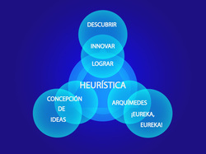
Método heurístico
Son estrategias generales de resolución y reglas de decisión utilizadas por los solucionadores de problemas basados en la experiencia previa con problemas similares.

Slide 3

Método de trabajo inverso ( Working Backwards )
Implica comenzar a resolver problemas a partir de la meta Este procedimiento implica comenzar a resolver el problema a partir de la meta o metas y tratar de transformarlas en datos, yendo de la meta al principio.

Slide 4

Técnica de subir la cuesta ( Hill climbing )
Consiste en avanzar desde el estado actual a otro que este mas cerca del objetivo, de modo que la persona que resuelva el problema, al encontrarse en un estado determinado, evalúa el nuevo estado en el q estará después de cada posible movimiento, pudiendo elegir aquel que se encuentre mas cerca del objetivo.

Slide 5

Analisis medio-fin (means - ends analysis):
Permite al que resuelve el problema trabajar en un objetivo a la vez.

Slide 6
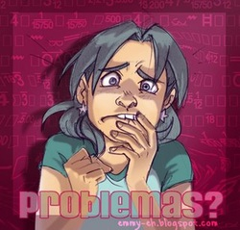
Procesos de pensamiento divergente
Permite la generación de miradas alternativas, novedosas que pasan de la preocupación a la búsqueda de información inmersa, incubación, descubrimiento y elaboración.

Slide 7

Sinéctica
Proceso creativo como la actividad mental desarrollada en aquellas situaciones donde se plantean y se resuelven problemas, con el resultado de inversiones artísticas o técnicas.

Slide 8
Algunos ejemplos
Trataremos algunos métodos para entender cada uno de estos:

Slide 9
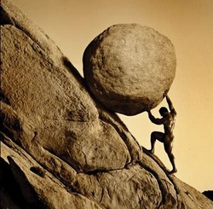
Subiendo la cuesta
- Tecnica de optimizacion - La idea es: a) Comenzar en la base de la colina. b) Empezar con una solucion sub-optima de un problema. - Avanzar hacia la cuesta. - Repetidamente mejorar la solución. - Alcanzar la cima. - Condición maxima.

Slide 10
Busqueda binaria
Ejemplo: Se desea encontrar el nombre de "Juan Jose" de una lista de nombres Tania, Roberto, Israel, Juan Jose, Claudia, Arturo, Thalia, Erika Pasos: 1.- ¿Cuantos elementos tiene la lista? R: 1-----8 2.- La mitad de la lista. 3.- Divide en dos segmentos L1/2 y L2/2 Busco a Juan Jose en: L1/2 Si se encuentra termino la búsqueda: Si / No Si no se encuentra busco en la otra mitad: L2/2 4.-Encontrar a "Juan Jose"

Slide 11
Técnica del sentido inverso. (working backwards).
Un buen día Mar y Roberto pasan delante de una tienda de discos. Roberto: Oye, Mar, guardas todavía los discos de “rock”? Mar: Pues no. Le regalé la mitad más la mitad de un disco, a mi amiga Aurora. Mar: Y después, le presté la mitad de los restantes, más la mitad de un disco a Miguel. Mar: Así que ahora solamente me queda un disco. Y estoy dispuesta a regalártelo si eres capaz de averiguar cuántos discos tenía yo al principio. Roberto estaba desconcertado. No atinaba a ver para que puede servir medio disco. Pronto se le ocurrió una idea. Y se dio cuente de que Mar no tuvo necesidad de partir ningún disco. Consiguió resolver el problema y Mar le regaló el disco prometido. Resolución: La idea clave está en darse cuenta de que la mitad de un número impar de discos, más medio disco, es un número entero.

Slide 12

Tarea
Tarea No.1: Leer el libro "el hombre que calculaba"- autor Malba Tahan, hacer un reporte de los primero 10 capítulos en una cuartilla A MANO.
https://www.cobachsonora.edu.mx/bibliotecacobach/files/academiamatematicas/el-hombre-que-calculaba.pdf

